Slide 1
صباح الخير

Slide 2
الجبر والدوالٌّ
ترتيب العمليات
يوم الخميس
8 / 2 / 1445 هـ

Slide 3
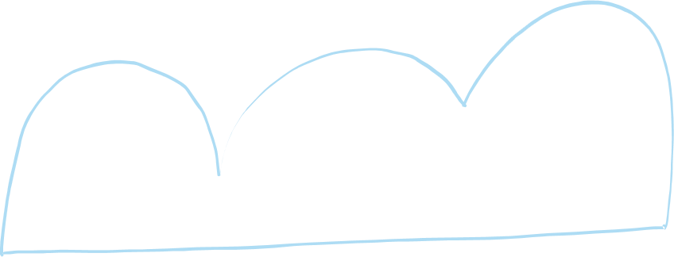
الاستراتيجيات المستخدمة بدرسنا :
التصفح
البطاقات المرقمة
لعب الأدوار
التعلم الفردي
التعلم التعاوني
الدقيقة الواحدة
البطاقات الملونة

Slide 4
استراتيجية التصفح
المفردات
العبارة العددية
ترتيب العمليات
فكرة الدرس
أحسب قيمة عبارة عددية
باستعمال ترتيب العمليات

Slide 5
البطاقات المرقمة
" مراجعة الدرس السابقة "
اكتبي قوة
${ ٥}_{٧}$
على صورة ضرب العامل في نفسه
3
اكتبي
6 × 6 × 6 × 6
بالصورة الأسية .
1
احسبي قيمة
$$٣_{٢}$$
2

Slide 6
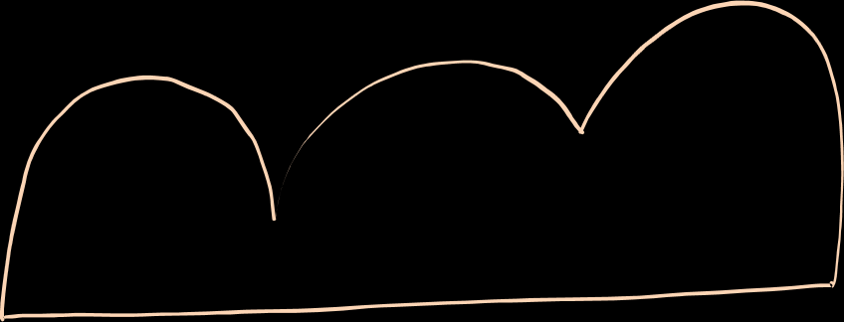
لعب الأدوار

Slide 7
استعدَّ

Slide 8
ترتب العمليات بأربع خطوات :

Slide 9
: ترتيب العمليات :
احسب قيمة المقادير داخل الأقواس
1
احسب قيمة جميع القوى
2
اضرب أو اقسم بالترتيب من اليمين إلى اليسار
3
اجمع او اطرح بالترتيب من اليمين إلى اليسار
4

Slide 10
استعمال ترتيب العمليات
القراءة المبصرة
1

Slide 11
استعمال ترتيب العمليات
القراءة المبصرة
2

Slide 12
تعلم فردي
الدقيقة الواحدة
تحقق من فهمك

Slide 13
استعمال ترتيب العمليات
3
القراءة المبصرة

Slide 14
استعمال ترتيب العمليات
القراءة المبصرة
4

Slide 15
تعلم فردي
الدقيقة الواحدة
تحقق من فهمك

Slide 16
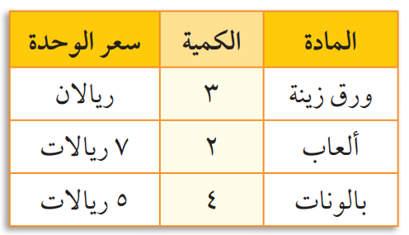
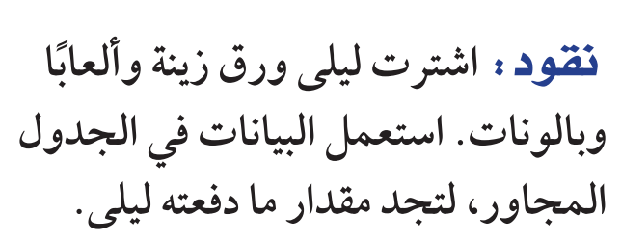
القراءة المبصرة
مثال من واقع الحياة
5

Slide 17
تعلم تعاوني
تحقق من فهمك

Slide 18
البطاقات الملونة
التعلم التعاوني

Slide 19
تعلم فردي
تدرب وحل المسائل
سؤال الألماسي
عشر نقاط

Slide 20
مسائل مهارات
التفكير العليا :
الإجابة الصحيحة سمير؛
حيث بدأ الحل بالقسمة ٢٤ ÷ ٦
في حين أن سامي أوجد ٦ × ٢
في البداية، وهذا غير صحيح.

Slide 21
الاختبارات الدولية

Slide 22
الواجب
منصة مدرستي
موقع رفعة التعليمية
قناة تيليجرام
أ / فاطمه صالح السبيعي

